Slide 1

Workflow Professional

Slide 2

Equipe
Lucas de Mello Santos RA: 820266212
João Vitor Santos Porto RA: 820289509
Victor Abrão Bulbarelli RA : 819119945
Luis Henrique Angelini de Oliveira RA: 820133823
Thaina Sol Chaves Gomes RA: 82012822
Luiz Carlos Chirutti RA: 821239633
Vinicius Felix Costa Figueiredo RA: 820146355
Danilo da Silva Taciro RA: 821144397

Slide 3
Motivação
- Início da Pandemia.
- O índice de desemprego no país bateu recorde atingindo 14,7%.
- Criar um website acessível e responsivo.

Slide 4
Documentação

Slide 5
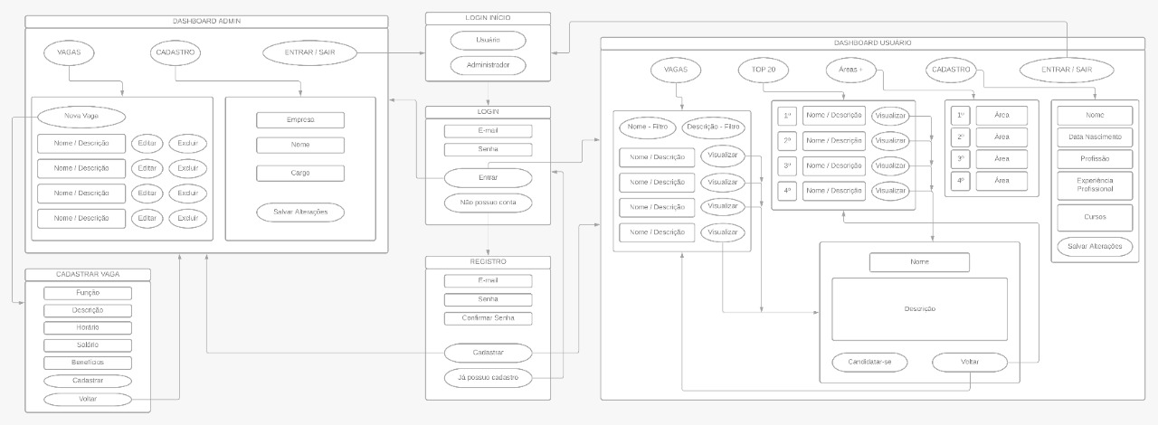

Slide 6
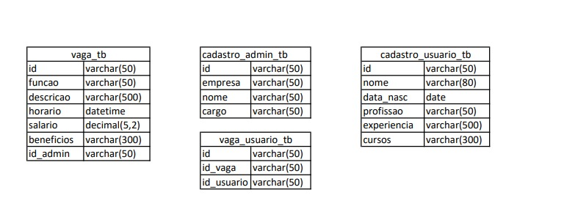

Slide 7
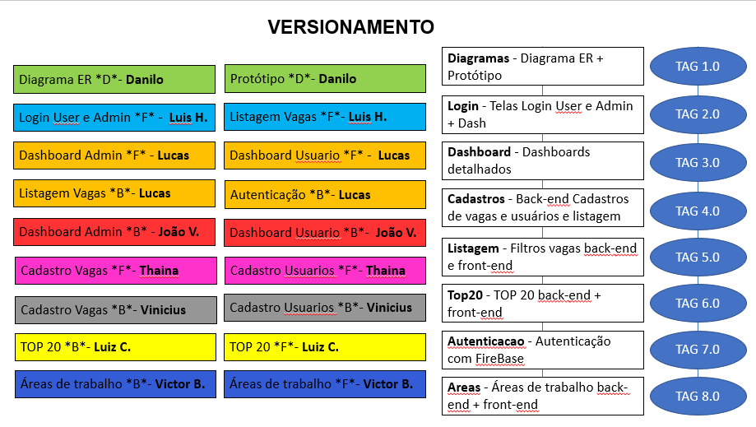

Slide 8
Funcionalidades

Slide 9

Muito obrigado!

